Slide 1
RLA07: Křesťanství II
Východiska světové reformace

Slide 2
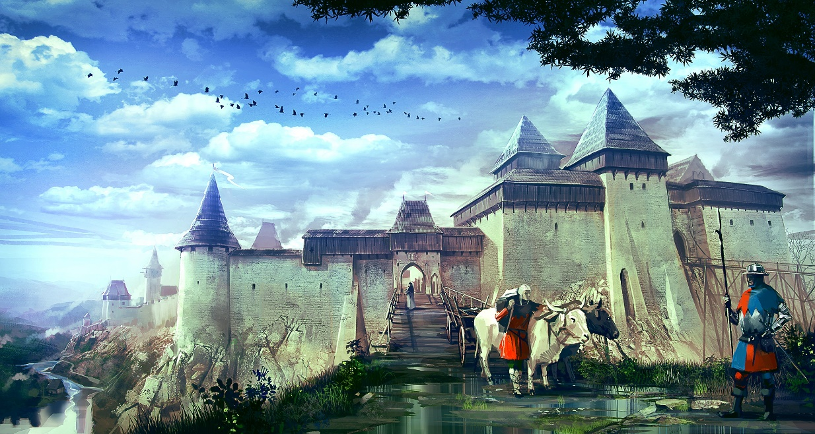
Socioekonomické změny pozdního středověku: Rozvoj měst
Proměna společenské struktury – narušení středověkého ideálu dělení společnosti na tři stavy
Posílení práv měšťanů i venkova
Rozbití církevního monopolu na vzdělání
Ekonomické střety s církví i šlechtou

Slide 3
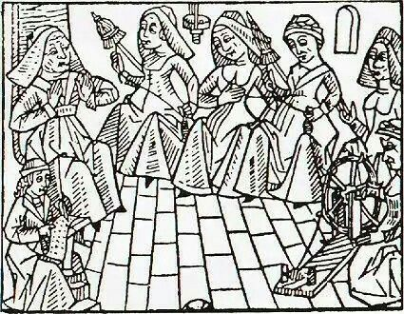
Proměny ve zbožnosti pozdního středověku
Individualismus
Hlubší kořeny individualismu – mnišství, pojetí spásy
Renesance
Devotio moderna
Humanismus – Erasmus Rotterdamský
Městská zbožnost
Begharti a Bekyně
Mystika
Johannes Eckhart

Slide 4
Krize feudalismu a papežství
Oslabení autority církve
Kritika žebravých řádů a života kléru
Johan Huizinga: Ideové vyčerpání odkazováním k posmrtné naději
Jiří Bílý: reakcí byl „cynismus“ italské renesance nebo evangelický asketismus
Papežské schizma a konciliarismus
Papežké nebo také západní schizma (1378-1417)
Reakce na Avignonské papežství (1309-1378)
Urban VI. (1378-1389) x Klement VII. (1378-1394)

Slide 5
Krize feudalismu a papežství
Konciliarismus
Kořeny: William Ockham, Jan z Jandunu a Marsilio z Padovy
Proměna eklesiologie
Koncily
Koncil v Pise (1408) – volba Alexandra V.
Kostnický koncil (1414-1418) – volba Martina V. (1417-1431), dekret Haec sancta
Basilejský koncil (1431-1449) – basilejská kompaktáta, dekret Sacrosancta
Římští papežové | Papežové v Avignonu | Linie papežů koncilu v Pise
Urban VI. (1378-1389) | Klement VII. (1378-1394)
… |  | Alexandr V. (1409-1410)
Řehoř VII. (1406-1415) | Benedikt XIII. (1394-1417) | Jan XXIII. (1410-1415)

Slide 6
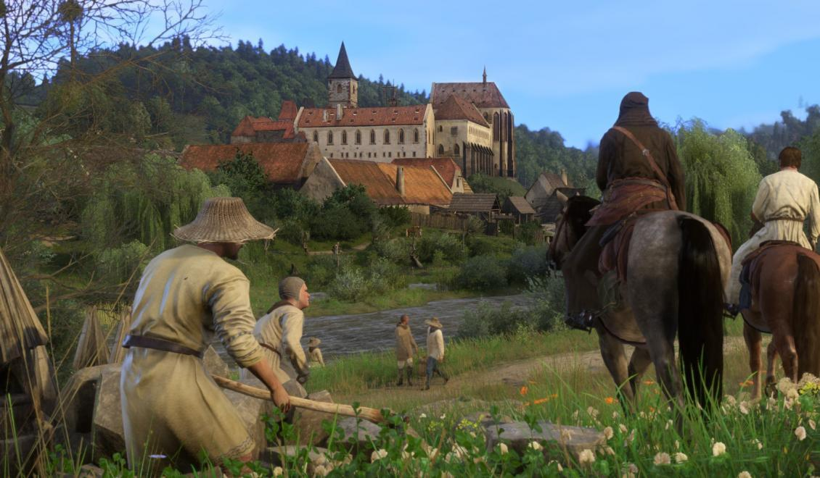
Krize feudalismu a papežství: České země
Skokový vývoj za vlády Karla IV.
Přebytek absolventů, kněžstva
Fiskální zatížení plynoucí z papežského schizmatu
Napětí mezi Čechy a cizinci – otázka národa?
Slabá vláda Václava IV.
Spory s šlechtou i církví
Podpora reformních proudů

Slide 7
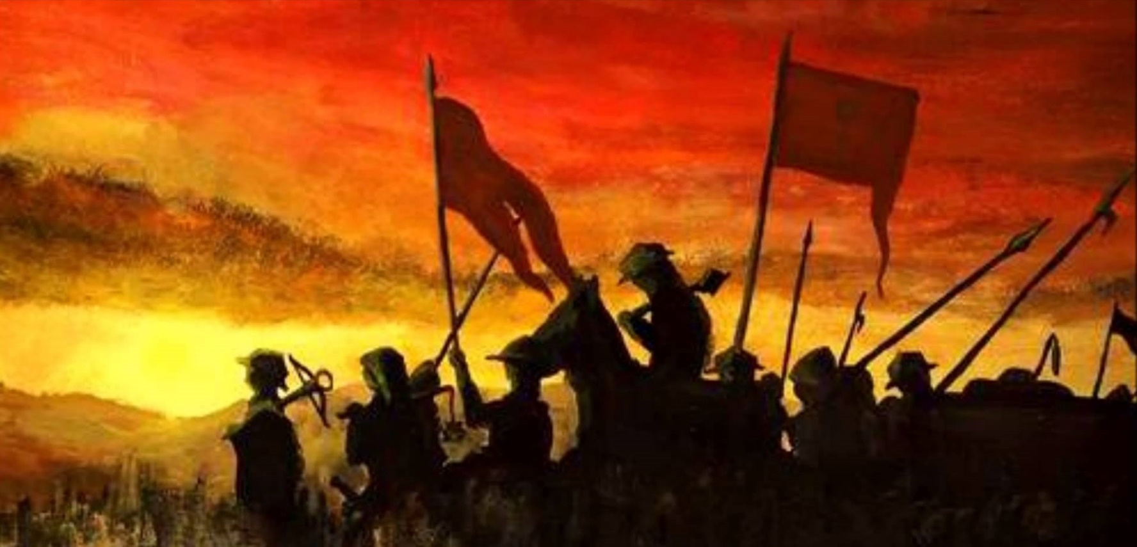
Úvod do problematiky reformace: Kontinuita a diskontinuita středověkých disidentských náboženských hnutí
Co je to husitství?
Husité na tažení

Slide 8
Česká reformace Problém vymezení
Amedeo Molnár: První reformace
V čem se odlišuje od jiných středověkých hnutí?
Role univerzitního prostředí a církevních struktur
Vztah ke světské moci
Spojovací článek mezi nonkonformními hnutími středověku a reformací evropskou, nebo něco víc?
Česká reformace a reformace evropská – Robert Kalivoda.
Historicko-chronologický nebo strukturálně-typologický pojem?

Slide 9
Česká reformace Problém vymezení
František Šmahel: Reformace před reformacemi
„…šlo však o reformaci před reformacemi a revoluci před revolucemi.“ (Šmahel 2008: 75)
Zapojení všech společenských tříd a struktur
Přerod ke stavovskému státu

Slide 10
Česká reformace Problém vymezení
Časové vymezení
Počátek | Konec
Předchůdci české reformace Jan Milíč z Kroměříže (†1374) Matěj z Janova (†1393) Husovo vystoupení proti odpustkům (1412) Upálení Jana Husa (6.7.1415) I. pražská defenestrace (30.7.1419) | Zničení Adamitů Bitva u Lipan (30.5.1434) Dohody s císařem Zikmundem (1436) Kutnohorský náboženský smír (1485/1512) Bitva na Bílé Hoře (8.11.1620) Splynutí Jednoty bratrské s evropskou reformací

Slide 11
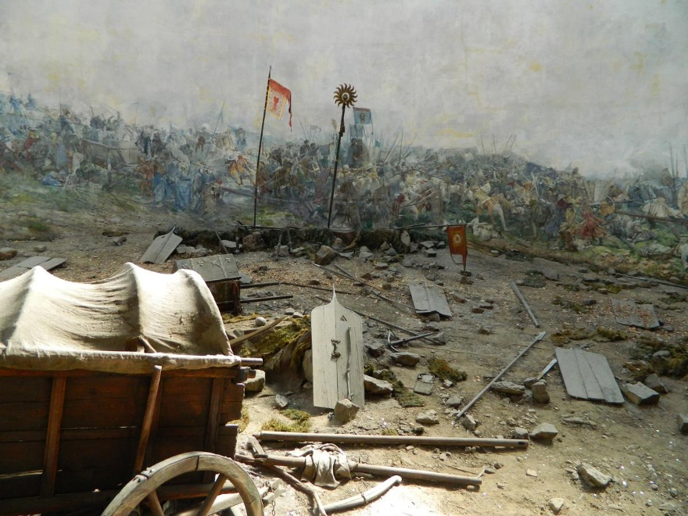
Počátky české reformace
Čeští myslitelé
Apokalyptická linie
Jan Milíč z Kroměříže – O posledním dni Páně (1367)
Matěj z Janova – Pravidla Starého a Nového zákona (1392)
Tomáš Štítný ze Štítného - Knížky šestery o obecných věcech křesťanských
Zahraniční myslitelé
Konrád Waldhauser – Kritika prodeje církevních úřadů a bohatství církve
Jan Viklef – De ecclesia; Kritika stavu církve, teologicky systematický
Richard Wych
Opus arduum valde

Slide 12
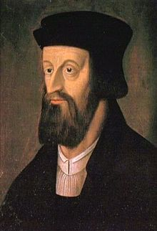
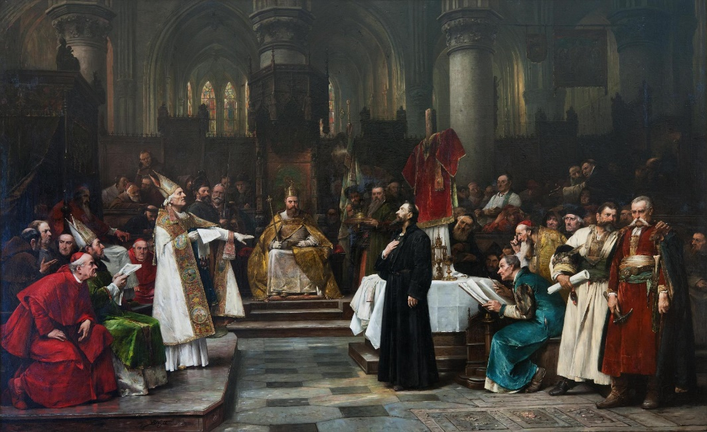
Jan Hus
1370? – 6. 7. 1415
1398 – univerzitní pedagog
1409-1410 – rektor
Kazatel, nikoli systematický teolog
Dílo:
O církvi
Synodální kázání – např.: Diliges dominum Deum
Kritika i zdůraznění role kléru
O šesti bludech
Vliv apokalyptického myšlení v Husově díle
Morální kritika jako základ Husovy eklesiologie
Reformátor nebo heretik?
Hus a husitství
Jan Hus

Slide 13
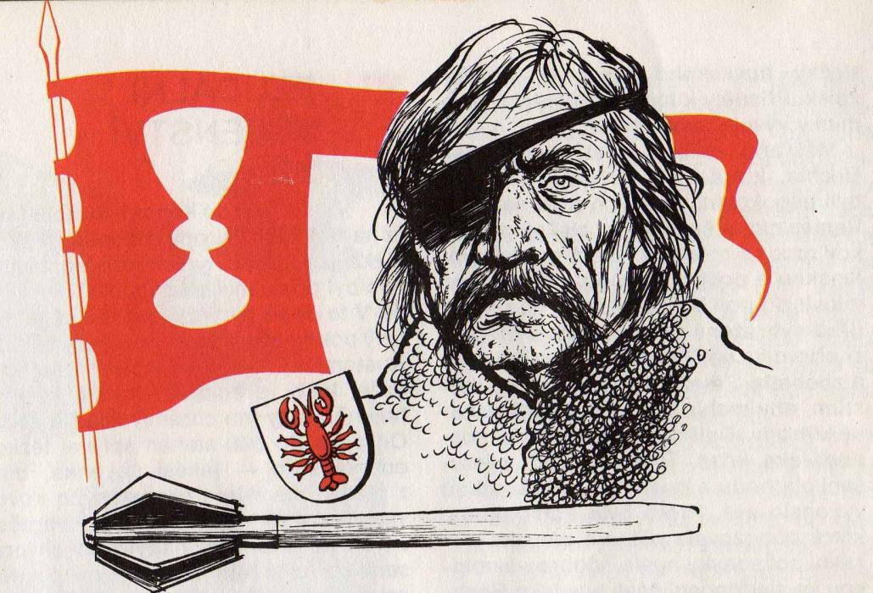
Členění husitského hnutí
Jan Žižka z Trocnova
Levicový proud Radikálové |  | Pravicový proud Umírnění
Chiliastická hnutí | Táborité a bojová bratrstva | Praha a univerzitní mistři
Jan Želivský Adamité Petr Chelčický | Mikuláš z Drážďan Mikuláš z Pelhřimova zvaný Biskupec | Jakoubek ze Stříbra Jan Rokycana

Slide 14
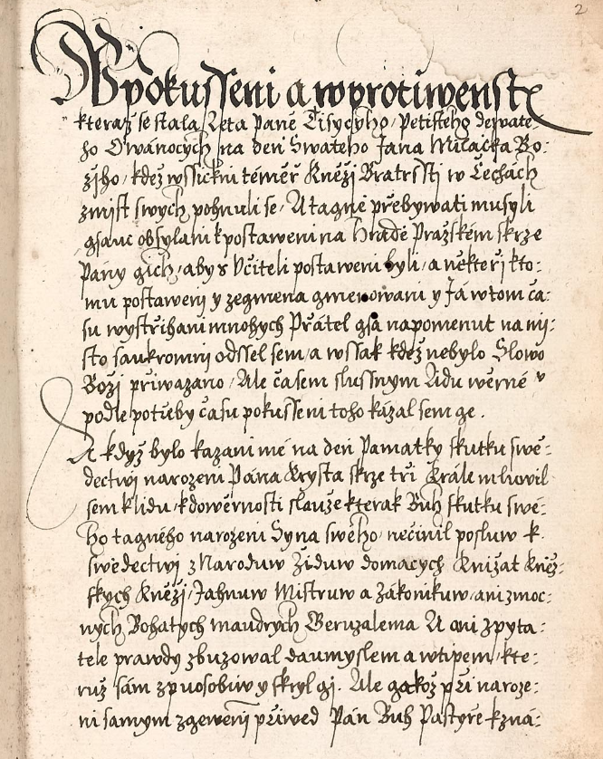
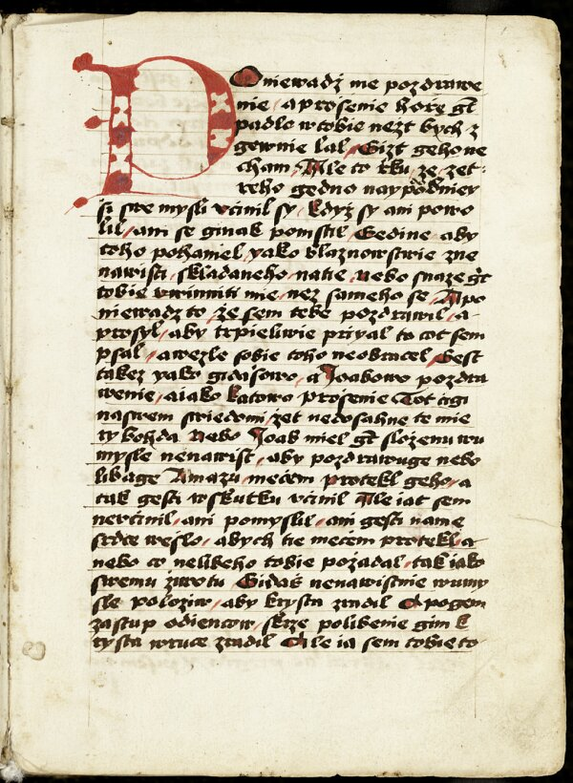
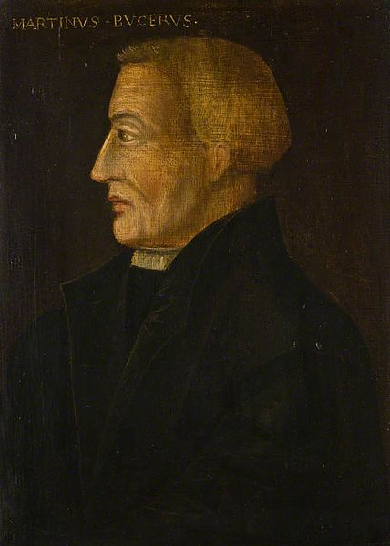
Jednota bratrská
Petr Chelčický
Bratr Řehoř
Svolení (1464)
Sněm ve Lhotce u Rychnova 26.3.1467
Lukáš Pražský
Cesta do Itálie, setkání s valdenskými, návštěva Cařihradu
Přebudování Jednoty ve skutečnou reformační církev
Věci podstatné, služebné a případné
Kontaky s Martinem Lutherem i s Erasmem Rotterdamským
Setkání Jednoty bratrské s reformací
Styky s Valdenskými
Martin Bucer
Mezi Lutherem a Kalvínem
Odkaz Jednoty bratrské
Mikuláš Ludvík Zinzendorf a Obnovená Jednota bratrská
Ochranov – Herrnhut (1722)

Slide 15
Děkuji za pozornost

